Slide 1

DIAGRAMA DE CLASSE
Modelagem de Software
Prof. Fabíola Gonçalves C. Ribeiro

Slide 2
Diagrama de Classes
Diagrama mais:
IMPORTANTE e
UTILIZADO
Notes:
Apresentando o roteiro da apresentação:
Na INTRODUÇÃO serão abordados os aspectos gerais sobre o assunto
Em seguida serão apresentados breves conceitos sobre SISTEMAS DE HIPERDOCUMENTOS DISTRIBUÍDOS.
No item CONSISTENCIA DE LIGAÇÕES é apresentado um referencial teórico e, em especial, um classificação das soluções encontradas,
Em SOLUÇÃO PROPOSTA iremos analisar, detalhadamente, o embasamento e funcionamento da solução proposta para o ambiente WWW do Instituto
No item PROTOTIPO IMPLEMENTADO serão abordados aspectos de implementação e prototipagem da ferramenta
e finalmente apresentaremos as conclusões obtidas e as sugestões de trabalhos futuros.

Slide 3
DIAGRAMA DE CLASSE
Objetivos:
Permitir a visualização das classes quem comporão o sistema.
Demonstrar como as classes do diagrama se relacionam, complementam e transmite informações entre si.
Mostrar uma visão estática de como as classes estão organizadas.
Servir como base para a construção da maioria dos outros diagramas da UML.

Slide 4
DIAGRAMA DE CLASSE
Conceitos:
Este é composto por suas classes e pelas associações existentes entre elas, ou seja, os relacionamentos entre as classes.
O que representa uma classe para um sistema? Qual é a sua função?
Classes, Atributos e Métodos
Classes costumam possuir atributos que armazenam os dados dos Objetos da Classe.
Métodos que são as funções que uma instância da Classe pode executar.
Os valores dos Atributos podem variar de instância para instância.
-- É exatamente essa característica, que permite a identificação de cada Objeto.

Slide 5
DIAGRAMA DE CLASSE
Persistência:
Diagrama de classe foi intencionalmente projetado para ser evolução do modelo entidade relacionamento do banco de dados.
Classe persistente?
Preservar de maneira permanente os objetos de uma classe – “gravar em disco”
Nem toda classe é persistente, não sendo necessário preservar suas informações.

Slide 6
DIAGRAMA DE CLASSE
Persistência:
É preciso identificar as classes persistentes.
Usando estereótipos ou restrições.
Uma classe identificada persistente, o modelador estará deixando de forma clara que é preciso preservar em disco de alguma forma as instâncias da classe.
A forma como deverá acontecer é de responsabilidade do programador.

Slide 7
DIAGRAMA DE CLASSE
Relacionamentos:
As classes costumam ter relacionamentos entre si com o intuito de compartilhar informações e colaborarem umas com as outras para permitir a execução dos processos pelo sistema.
Uma associação descreve um vínculo que ocorre normalmente entre os objetos de uma ou mais classes.
Associações
Especialização/Generalização
Dependência
Realização

Slide 8
DIAGRAMA DE CLASSE
Associações:
O vínculo que ocorre normalmente entre duas classes (binária), entre uma classe com ela mesma (unária) e entre várias classes (ternária/N-ária)
Determinam-se que instâncias de uma classe estão de alguma forma ligadas às instâncias de outra classe – podendo haver troca de informações e compartilhamento de métodos.

Slide 9
DIAGRAMA DE CLASSE
Associações:
Mais utilizadas: Representadas por (linhas) retas ligando as classes envolvidas
Quando necessário: Setas (→) = representam a navegabilidade (sentido das informações)
Títulos ou papéis = determinam o tipo de vínculo entre as classes
a visibilidade também pode ser representada

Slide 10
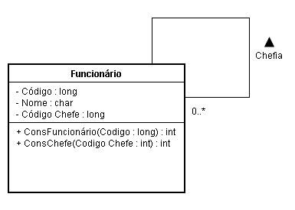
DIAGRAMA DE CLASSE
Associação Unária ou Reflexiva :
Este tipo de associação ocorre quando existe um relacionamento de uma classe para consigo mesma, ou seja, existe um relacionamento de um objeto de uma classe com outro (s) objeto (s) da mesma classe.

Slide 11
DIAGRAMA DE CLASSE
Associação Reflexiva - Exemplo:
Apenas uma classe – com Nome Funcionário e como atributos o código, o nome e o código de chefe do funcionário
Uma associação intitulada chefia – um funcionário pode também ser chefe de outro funcionário
Chefe instância da classe funcionário

Slide 12
DIAGRAMA DE CLASSE
Associação Unária - Exemplo:
Associação “Chefia” indica:
Determina que um funcionário pode ou não chefiar outros funcionários.
Multiplicidade “0..*” determina o número mínimo e máximo de objetos envolvidos em cada extremidade da associação
Indica que um determinado funcionário pode chefiar nenhum (0) ou muitos (*) funcionários .

Slide 13
DIAGRAMA DE CLASSE
Associação Unária - Exemplo:
Associação “Chefia” indica:
Observe que existe multiplicidade apenas em uma das extremidades, por default, quando não existe multiplicidade explícita entender que a mesma é “1..1”
Indicando que apenas um e somente um objeto dessa extremidade da associação relaciona-se com objetos da outra extremidade.
Neste exemplo: Um funcionário pode chefiar nenhum ou muitos funcionários, mas um funcionário pode ter apenas um chefe

Slide 14
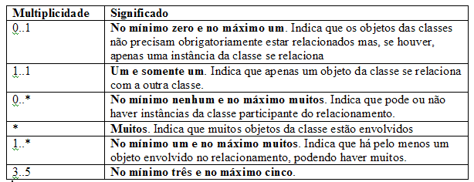
DIAGRAMA DE CLASSE
Tipos de Multiplicidade

Slide 15
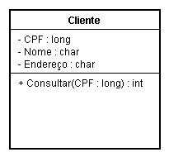
Diagrama de Classes
Classes, Atributos e Métodos: Visibilidade
“+” → Visibilidade pública – pode ser utilizado por qualquer classe
“#” → Visibilidade protegida – somente a própria classe ou suas subclasses podem ter acesso
“-” → Visibilidade privada – Somente a classe possuidora do atributo poderá utilizá-lo
Notes:
Apresentando o roteiro da apresentação:
Na INTRODUÇÃO serão abordados os aspectos gerais sobre o assunto
Em seguida serão apresentados breves conceitos sobre SISTEMAS DE HIPERDOCUMENTOS DISTRIBUÍDOS.
No item CONSISTENCIA DE LIGAÇÕES é apresentado um referencial teórico e, em especial, um classificação das soluções encontradas,
Em SOLUÇÃO PROPOSTA iremos analisar, detalhadamente, o embasamento e funcionamento da solução proposta para o ambiente WWW do Instituto
No item PROTOTIPO IMPLEMENTADO serão abordados aspectos de implementação e prototipagem da ferramenta
e finalmente apresentaremos as conclusões obtidas e as sugestões de trabalhos futuros.

Slide 16
Diagrama de Classes
Classes, Atributos e Métodos: Visibilidade
Os métodos e atributos podem conter as seguintes visibilidades:
Visibilidade Pública
O atributo ou método que possuir essa visibilidade pode ser utilizado por qualquer Classe.
Símbolo (+), sinal de mais.
Visibilidade Protegida
O atributo ou método que possui essa visibilidade garante o acesso apenas da classe possuidora ou de suas sub-classes.
Símbolo (#), sustenido.
Visibilidade Privada
Somente a Classe possuidora desse atributo ou método poderá utilizá-lo.
Símbolo (-), sinal de menos.
Notes:
Apresentando o roteiro da apresentação:
Na INTRODUÇÃO serão abordados os aspectos gerais sobre o assunto
Em seguida serão apresentados breves conceitos sobre SISTEMAS DE HIPERDOCUMENTOS DISTRIBUÍDOS.
No item CONSISTENCIA DE LIGAÇÕES é apresentado um referencial teórico e, em especial, um classificação das soluções encontradas,
Em SOLUÇÃO PROPOSTA iremos analisar, detalhadamente, o embasamento e funcionamento da solução proposta para o ambiente WWW do Instituto
No item PROTOTIPO IMPLEMENTADO serão abordados aspectos de implementação e prototipagem da ferramenta
e finalmente apresentaremos as conclusões obtidas e as sugestões de trabalhos futuros.

Slide 17
DIAGRAMA DE CLASSE
Associação Binária:
Ocorrem quando são identificados relacionamentos entre duas classes distintas.
Geral e mais comumente encontrada

Slide 18
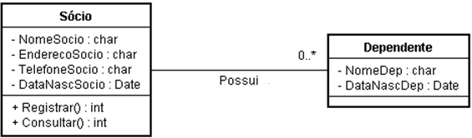
DIAGRAMA DE CLASSE
Associação Binária - Exemplo:
Um Objeto da classe sócio pode ou não relacionar-se com instâncias da classe Dependente
Enquanto que, se existir um objeto da classe Dependente ele terá que obrigatoriamente relacionar-se com um objeto da classe Sócio

Slide 19
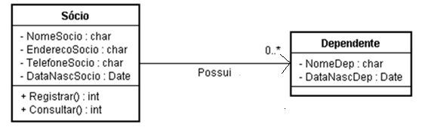
DIAGRAMA DE CLASSE
Associação Binária – Navegabilidade
Indica sentido em que as informações são transmitidas entre objetos das classes envolvidas
Classe Sócio pode disparar métodos em objetos da classe Dependente
Não é obrigatória

Slide 20
DIAGRAMA DE CLASSE
Associação Ternária ou N-ária:
São associações que conectam objetos de mais de duas classes
São representadas por um losango para onde convergem todas as ligações.
Úteis para demonstrar associações mais complexas.
Devem ser evitadas – difíceis de interpretar.

Slide 21
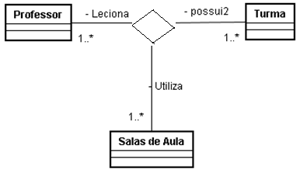

DIAGRAMA DE CLASSE
Associação Ternária ou N-ária - Exemplo:
Interpretação: Um professor leciona para no mínimo uma turma e no máximo muitas turmas, uma turma possui no mínimo um professor e no máximo muitos, e um professor utiliza, ao lecionar para uma determinada turma, no mínimo uma e no máximo muitas salas.

Slide 22
DIAGRAMA DE CLASSE
Agregação:
É um tipo especial de associação onde tenta-se demonstrar que as informações de um objeto (objeto-todo) precisam ser complementadas pelas informações contidas em um ou mais objetos de outra classe (objetos-parte).
Este tipo de associação demonstra uma relação TODO/PARTE entre os objetos associados. Identifica uma obrigatoriedade de complementação às informações de um objeto-todo.
Objetos-partes não podem ser destruídos por um objeto diferente do objeto-todo.
Símbolo de agregação difere do símbolo de associação – este é representado por um losango na extremidade da classe objeto todo.

Slide 23
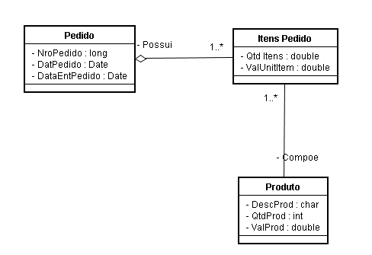
DIAGRAMA DE CLASSE
Agregação: Exemplo
Sempre que uma classe com obj.-todo for consultada , além de suas informações próprias, serão apresentadas todas as da classes vinculadas como obj.-parte.

Slide 24
DIAGRAMA DE CLASSE
Agregação: Exemplo
Ao analisarmos essa associação é possível observar a associação entre a classe Pedido e a classe Itens Pedido, o que determina que os objetos da classe Pedido são objeto-todo que precisam ter sua informações complementadas, pelos objetos da classe Itens Pedido, que neste caso são objetos parte.
Sempre que Pedido for consultado ...
E as multiplicidades?

Slide 25
DIAGRAMA DE CLASSE
Composição:
Constitui-se em uma variação da associação de agregação.
Ela tenta representar um vínculo mais forte entre os objetos-todo e os objetos-parte.
Procura demonstrar que os objetos-parte têm de pertencer exclusivamente ao objeto-todo com que se relaciona.
Em uma composição, um objeto-parte não pode associar-se a mais de um objeto-todo.
Losango (preenchido).

Slide 26
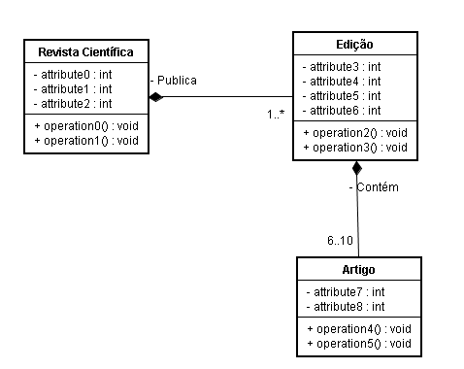
DIAGRAMA DE CLASSE
Composição:
Um único objeto da classe Revista Científica refere-se, a no mínimo, um objeto da classe edição (1..*) e cada instância da classe Edição relaciona-se a uma única instância específica da classe Revista Científica

Slide 27
DIAGRAMA DE CLASSE
Especialização/Generalização:
Similar a associação no diagrama de Casos de Uso.
Objetivo é identificar a classe mãe, chamadas gerais, e as classes filhas, chamadas especializadas.
Classes com características semelhantes.
O símbolo é o mesmo utilizado no diagrama de casos de uso.

Slide 28
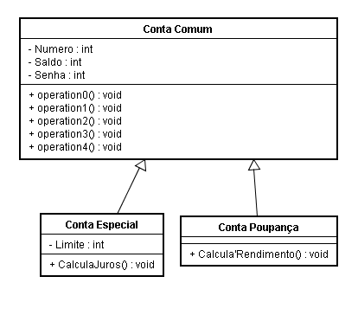
DIAGRAMA DE CLASSE
Especialização/Generalização:

Slide 29

DIAGRAMA DE CLASSE
Dependência:
Este relacionamento identifica um certo grau de dependência de uma classe em relação a outra.
Sempre que ocorrer uma mudança na classe da qual uma outra depende, esta deverá também sofrer mudança.
O relacionamento é representado por uma reta tracejada contendo uma seta entre duas classes.

Slide 30
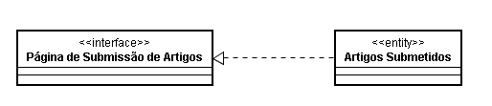
DIAGRAMA DE CLASSE
Realização:
É um tipo de relacionamento que mistura características dos relacionamentos de generalização e dependência.
É usada para identificar classes responsáveis por executar funções para classes que representam interfaces.
Este tipo de relacionamento herda o comportamento de uma classe e não sua estrutura.
Representado por uma seta tracejada, vazia, que aponta para a classe que tem uma mais funções que devem ser realizadas por outra, e na outra extremidade a classe que realiza tais funções.

Slide 31
DIAGRAMA DE CLASSE
Classe Associativa:
Produzidas quando da ocorrência de associações que possuem multiplicidade muitos (*) em todas as suas extremidades.
Classe para armazenar os atributos relacionados a associação, mas que não podem ser armazenados por nenhuma das classes envolvidas

Slide 32
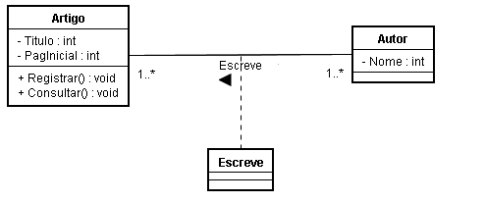
DIAGRAMA DE CLASSE
Classe Associativa:
Um autor pode escrever muitos artigos e um artigo pode ser escrito por muitos atores. Onde armazenar esta informação?

Slide 33
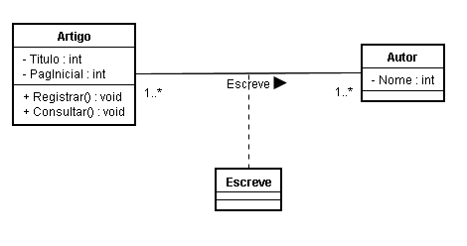
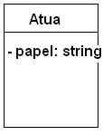
DIAGRAMA DE CLASSE
Classe Associativa:
Onde armazenar esta informação?
Atuar

Slide 34
DIAGRAMA DE CLASSE
Classe Associativa:
Neste caso, uma instância da classe ator pode se relacionar com muitas instâncias da classe Filme, e uma instância da classe Filme pode se relacionar com muitas instâncias da classe Ator.
Ocorre a necessidade de saber qual o papel de cada ator em um determinado Filme, mas como armazenar tal informação?
É criada uma classe associativa para armazenar tais informações
Neste caso não há como determinar o número de atores que atuará em um filme e seus respectivos papéis

Slide 35
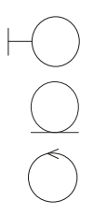
Categoria de objetos
Objeto interface
Objeto entidade
Objeto Controlador

Slide 36
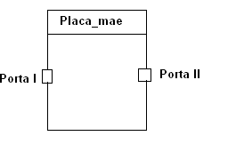
DIAGRAMA DE CLASSE
Portas
Uma porta é uma característica estrutural de um classificador que especifica uma interação distinta entre o seu classificador e seu ambiente ou entre o classificador (em termos de comportamento) e suas partes internas
Uma porta pode especificar os serviços que o classificador fornece para seu ambiente, bem como, os serviços que o mesmo espera do ambiente
Uma porta é um ponto de comunicação

Slide 37
DIAGRAMA DE CLASSE
Sistema Bancário
Sistema de Vídeo locadora
Sistema de Controle de Cinema
Sistema de Telefone Celular
Sistema de Cursos de informática

